Slide 1
Математическая статистика

Slide 2
Теория вероятностей ↔ ↔ математическая статистика
Теория вероятностей | Математическая статистика
Явления полностью заданы моделью | Модель определена с точностью до неизвестных параметров
Закономерности известны до проведения эксперимента | Параметры вычисляются (хотя бы приближённо) по результатам эксперимента

Slide 3
Теория вероятностей ↔ ↔ математическая статистика
Теория вероятностей | Математическая статистика
Пример для биномиального распределения
по известной вероятности p считаем вероятность появления заданного числа успехов, асимптотику вероятности успехов и т.д. | оцениваем неизвестную вероятность p (или проверяем некоторые априорные предположения о ней), проводя эксперимент

Slide 4
Основные понятия
Природа
Генеральная совокупность — множество из N объектов, каждому из которых сопоставлено значение (скалярное или векторное) некоторой числовой характеристики. Важны значения, а не сами объекты.
Выборка — набор чисел (x₁, x₂, …, x_{n}), где n << N. Должна быть репрезентативной.
Математическая модель (генеральная совокупность)
Упрощенная математическая модель (выборка)

Slide 5
Основная задача
x₁, x₂, …, x_{n} — независимые, одинаково распределенные случайные величины с теоретической функцией распределения
F(x) = P{x_{i} < x}.
F(x) известна частично или неизвестна вообще.
Задача: основываясь только на значениях выборки, сделать выводы о функции распределения.

Slide 6
Основные преобразования (1)
Вариационный ряд: x₍₁₎, x₍₂₎, …, x_{(n)}, где x₍₁₎ ≤ x₍₂₎ ≤ … ≤ x_{(n)}.
Статистический ряд:
(n₁ + n₂ +…+ n_{k} = n)
n₁ | n₂ | … | n_{k}
z₁ | z₂ | … | z_{k}

Slide 7
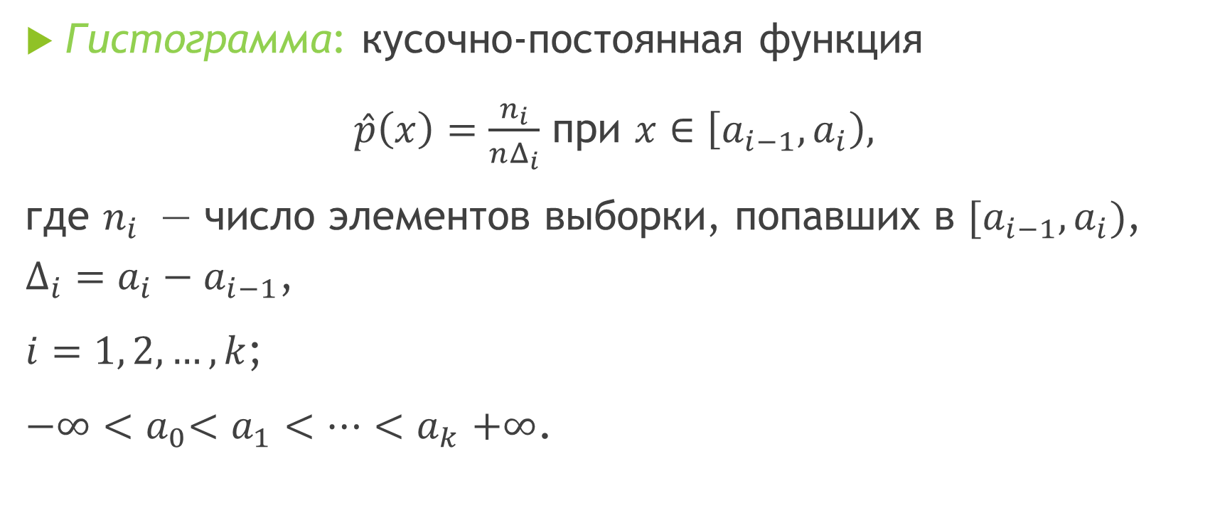
Основные преобразования (2)
Гистограмма: кусочно-постоянная функция
$\hat{p}\left(x\right)=\frac{n_{i}}{nΔ_{i}}$ при $x∈\left[a_{i−1},a_{i}\right),$
где $n_{i}$ — число элементов выборки, попавших в $[a_{i−1},a_{i})$, $Δ_{i}=a_{i}−a_{i−1}$,
$i=1, 2, …, k$;
${−∞<a}_{0}<a_{1}<…{<a}_{k}+∞$.

Slide 8
Основные преобразования (3)
Полигон частот:
по оси абсцисс отметить z₁, z₂, …, z_{k},
по оси ординат — n₁, n₂, …, n_{k},
соединить точки.

Slide 9
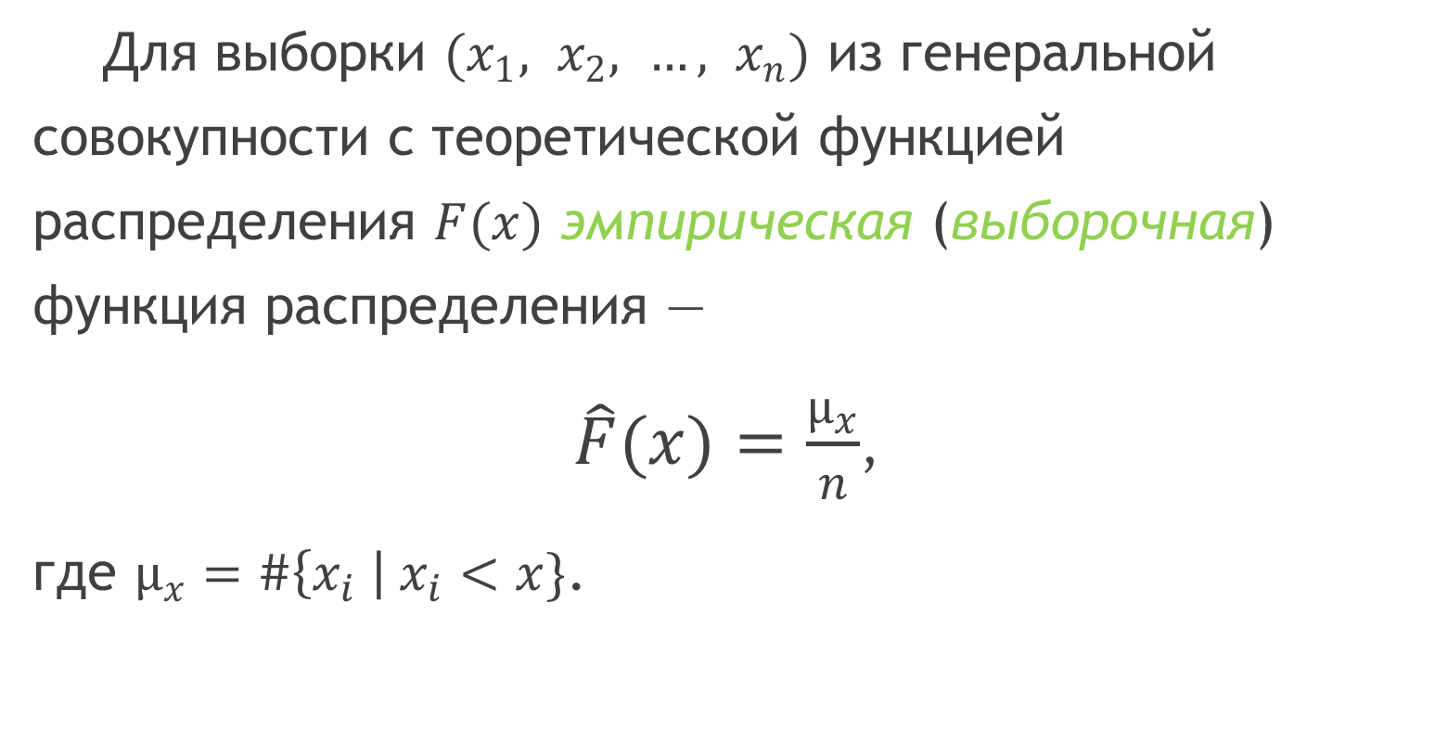
Эмпирическая функция распределения (1)
Для выборки $(x_{1}, x_{2}, …, x_{n})$ из генеральной совокупности с теоретической функцией распределения $F(x)$ эмпирическая (выборочная) функция распределения —
$\hat{F}(x)=\frac{μ_{x}}{n}$,
где $μ_{x}=\#\left\{x_{i} \right| x_{i}<x\}$.

Slide 10

Эмпирическая функция распределения (2)
Случайная величина $μ_{x}$:
значения $0, 1, …, n;$
вероятности
$$P\{μ_{x}=k\}=C_{n}^{k}(P\{x_{i}<x\})^{k}(1−P\{x_{i}<x\})^{n−k}=$$ = $C_{n}^{k}F(x)^{k}(1−F(x))^{n−k}$.

Slide 11

Эмпирическая функция распределения (3)
Теорема Гливенко—Кантелли:
$P\left\{\sup_{x}\left|{\hat{F}}_{n}(x)−F(x)\right|\overset{→}{n→∞}0\right\}=1$.

Slide 12
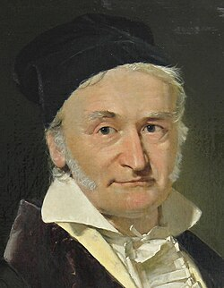
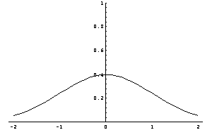

Основные распределения (1)
Нормальное распределение (распределение Гаусса), ${ξ∈N(a, σ}^{2}):$
$p_{ξ}\left(x\right)=\frac{1}{\sqrt{2πσ^{2}}}e^{−\frac{(x−a)^{2}}{2σ^{2}}}, x∈ℝ$.
Карл Фридрих Гаусс
Carl Friedrich Gauß

Slide 13
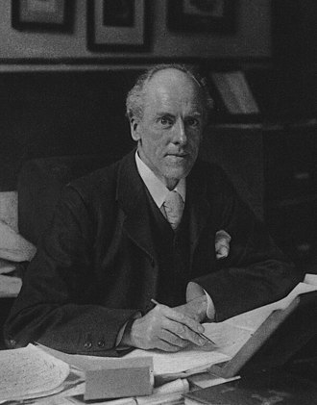
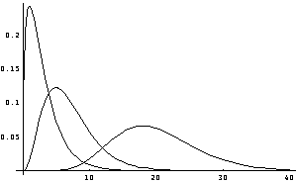

Основные распределения (2)
Хи-квадрат распределение (распределение Пирсона), ${η∈χ}^{2}(n)$:
$$p_{η}(x)=\left\{\begin{matrix}\frac{1}{2^{\frac{n}{2}}Γ(\frac{n}{2})}x^{\frac{n}{2}−1}e^{−\frac{x}{2}}, & x>0, \\ 0, & x≤0,\end{matrix}\right.$$
Карл Пирсон
Karl Pearson

Slide 14
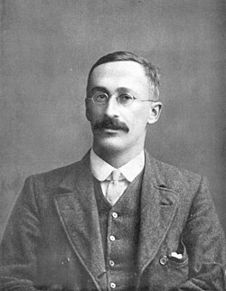
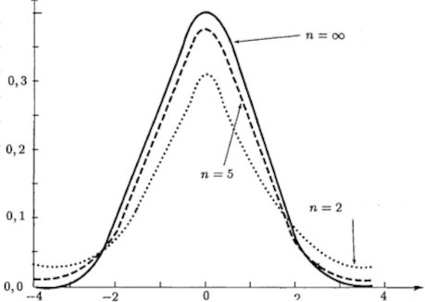
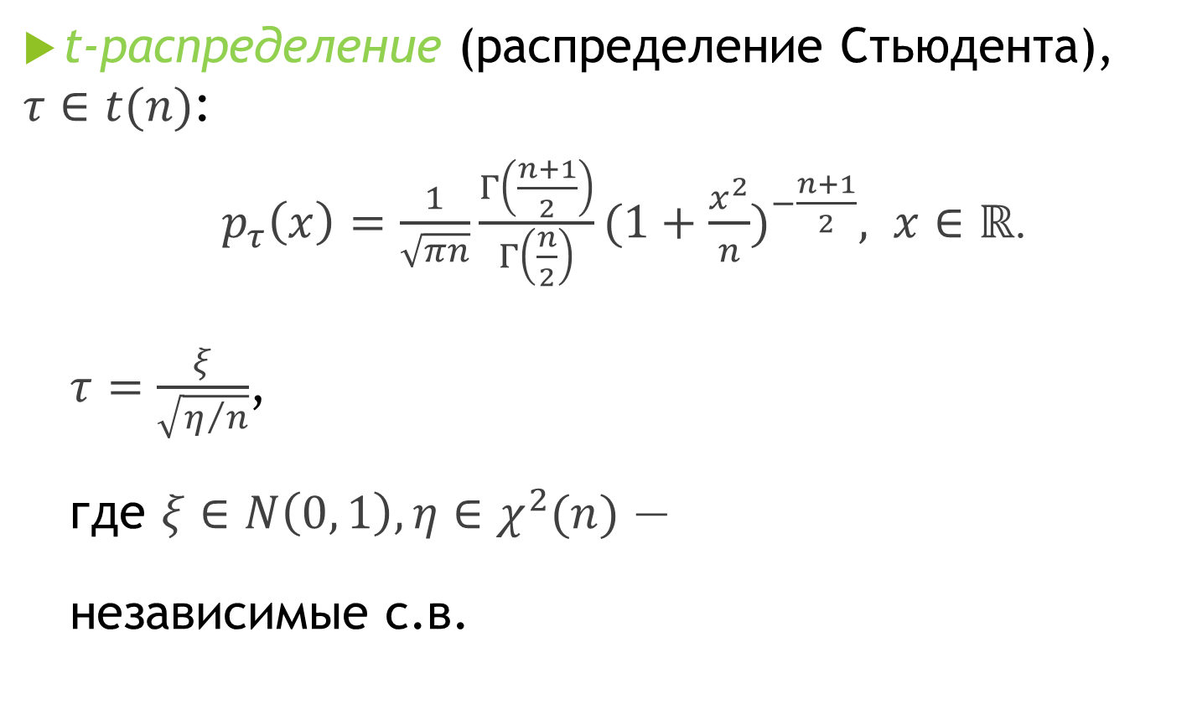
Основные распределения (3)
t-распределение (распределение Стьюдента), $τ∈t(n)$:
$p_{τ}\left(x\right)=\frac{1}{\sqrt{πn}}\frac{Γ\left(\frac{n+1}{2}\right)}{Γ\left(\frac{n}{2}\right)}{(1+\frac{x^{2}}{n})}^{−\frac{n+1}{2}}, x∈ℝ$.
$τ=\frac{ξ}{\sqrt{η/n}}$,
где ${ξ∈N\left(0, 1\right), η∈χ}^{2}(n)$ —
независимые с.в.
Уильям Сили Госсет
William Sealy Gosset

